Slide 1
樂居實習計畫
樂居創辦人 李奕農

Slide 2


Slide 3
如何挑選好的實習工作

Slide 4
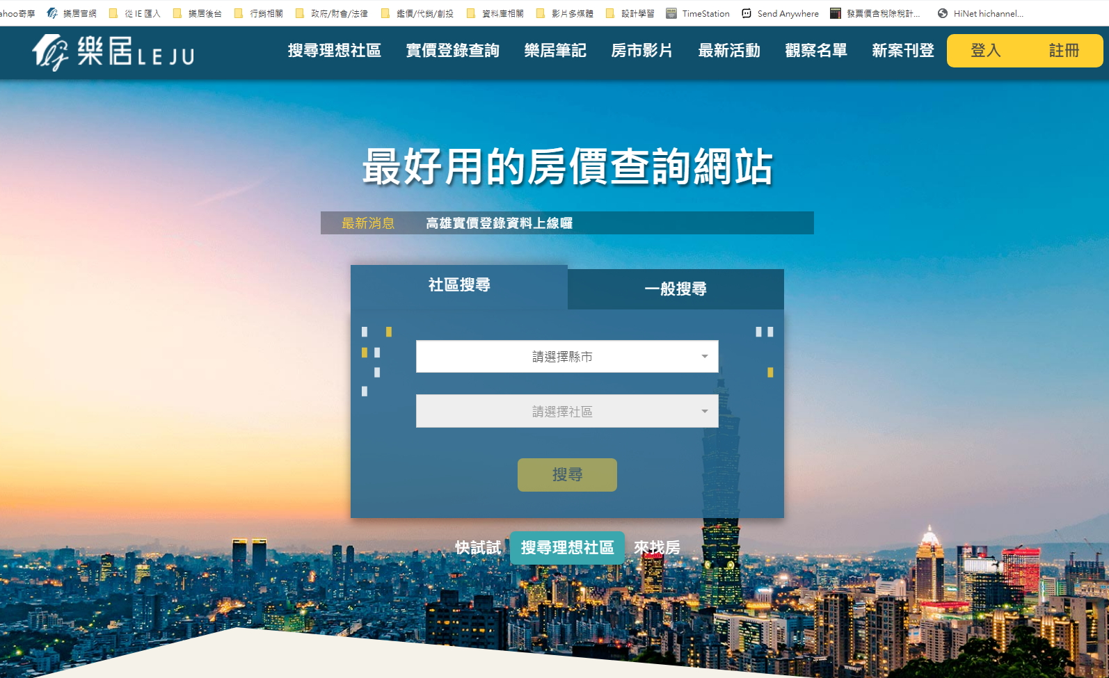
實習的重點在於學到東西，能夠瞭解職場生態，為未來加分，不是在做廉價勞工，所以…
1.集中式訓練而不是分散各部門
2.有明確任務，可產出成果，為未來面試加分
3.有正常給薪、提供勞保

Slide 5
實習經驗分享
昱欣

Slide 6
樂居實習計畫
時間：2-6月 (面試時間會在1/10-1/14)
基本要求：寒暑假每日上班，上課日每週三天
主要任務：
1.撰寫市調報告
2.撰寫區域房市報告
3.實際參與驗屋(視個人情況)

Slide 7
tier 1 |  | tier 2 |  | tier 3
 |  | 基層主管 | 年80~ | 講師
 |  | 廣告投放(AM) | 4~6 | 自行創業
市調/研究員 | 4~6 | 企劃(文案) | 4~7 | 高階主管
 |  | 廣告業務 | 4~ | 投資者
住宅仲介 | 5~ | 商仲人員 | 4~
 |  | 店長 | 年100~
代銷(副專/銷售) | 3~5 | 專案 | 年100~
土開專員 | 5~
驗屋專員 | 4~6 | 室內設計師
 |  | 水電/防水 | 3~6、10
代書 | 4~6
估價人員 | 4~6
房貸(理財)專員 | 4~ | 銀行體系
租貸專員 | 3~
行政人員 | 3~4 | 營業部(客服) | 4~7

Slide 8
時薪160元/hr
請在12/31前提供一支自我介紹影片和履歷
寄到 HR@leju.com.tw
或
Richard@leju.com.tw

Slide 9
Q&A時間

Slide 10
每一次的選擇都是成本
規劃好和規劃不好的人生，差異很大

Slide 11
Thank You !

